Slide 1
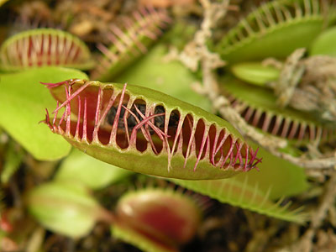
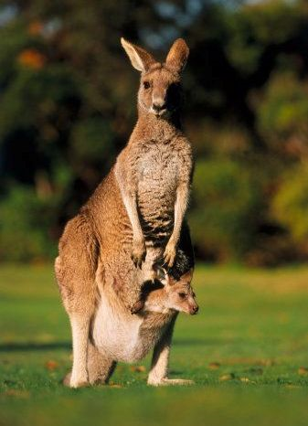
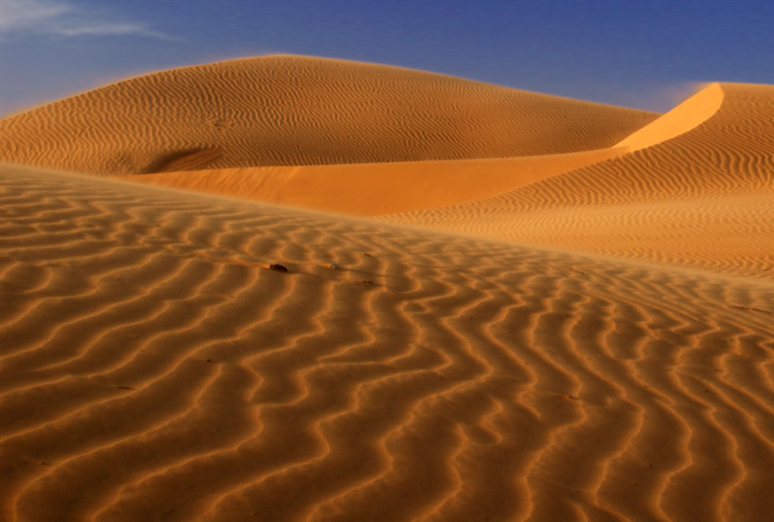
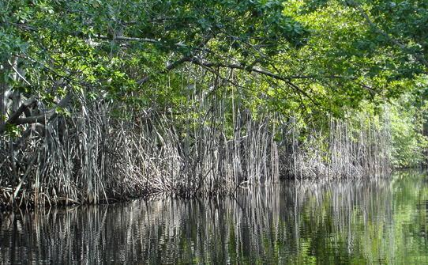
BAB IX
EKOSISTEM

Slide 2
Tujuan Pembelajaran:
Setelah mempelajari bab ini, siswa diharapkan dapat:
Membedakan penggunaan istilah-istilah habitat, relung, individu, populasi, komunitas, ekosistem, faktor biotik, dan faktor abiotik.
Mengaitkan hubungan antara tipe-tipe ekosistem dengan kondisi lingkungan biotik dan abiotik.
Membandingkan piramida ekologi.
Mengatasi masalah lingkungan dengan menggunakan rantai makanan.
Menjelaskan aliran energi dan membuat skema daur biogeokimia.
Mendata upaya manusia dalam mengatasi masalah lingkungan akibat kegiatan manusia.
Mendata limbah-limbah organic yang dapat dimanfaatkan tanpa dan dengan proses daur ulang.

Slide 3
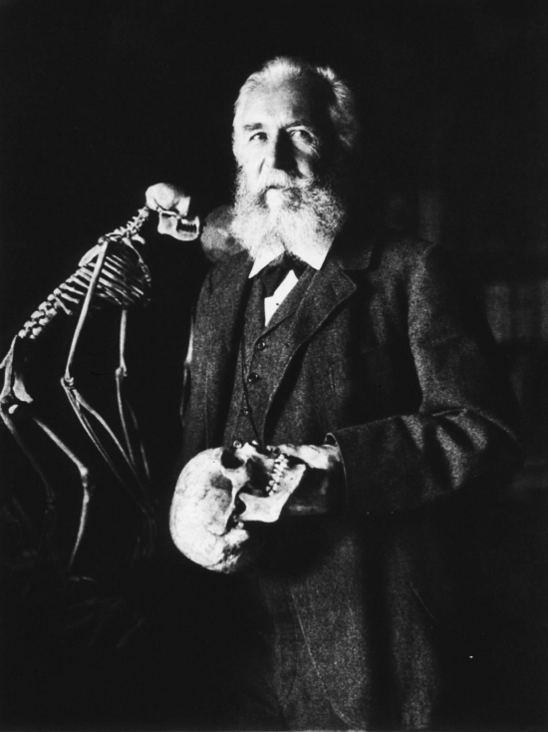
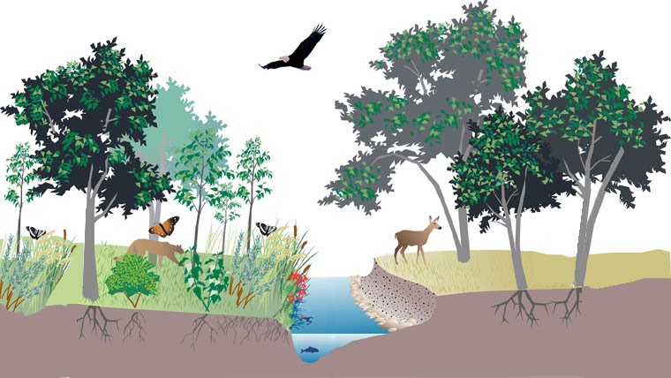
Ekologi
Ekosistem adalah suatu sistem lingkungan yang terbentuk oleh hubungan timbal balik antara makhluk hidup dengan lingkungannya
Ilmu yang mempelajari tentang ekosistem disebut ekologi.
Ekologi berasal dari kata oikos (rumah atau tempat hidup) dan logos (ilmu).
Ernst Haeckel

Slide 4
Komponen Penyusun Ekosistem
1. Berdasarkan Sifatnya

Slide 5
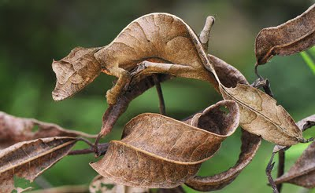
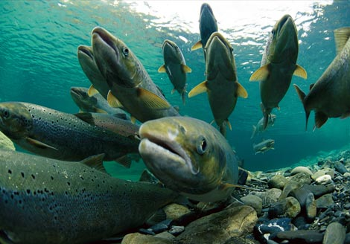
Adaptasi Makhluk Hidup
Adaptasi fisiologi
Adaptasi morfologi
Adaptasi perilaku

Slide 6
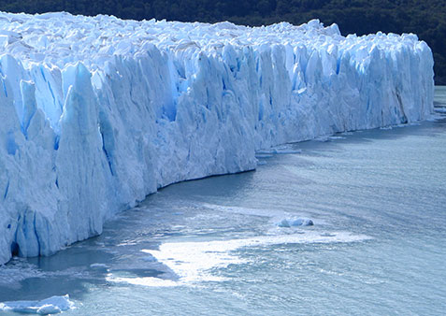
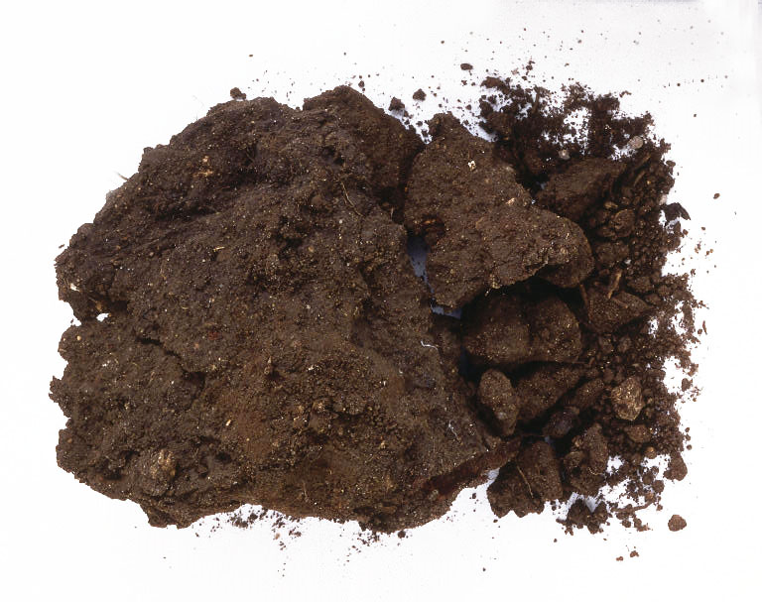
2. Faktor Abiotik
Tanah
Air
Sinar matahari

Slide 7
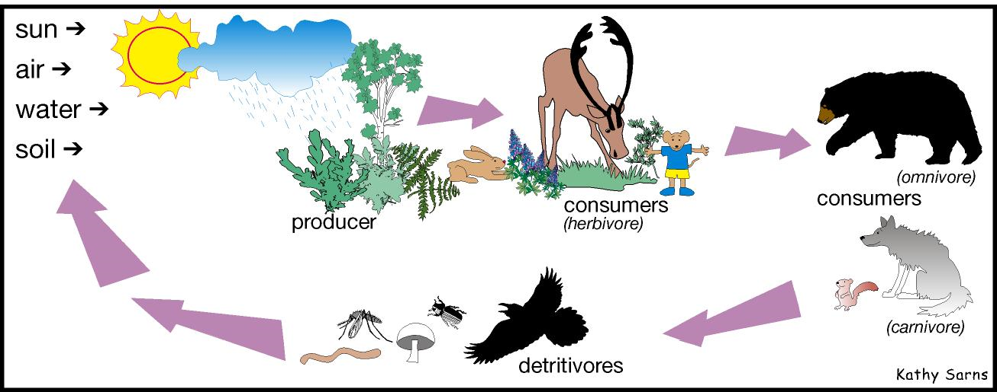
2. Berdasarkan Fungsinya

Slide 8
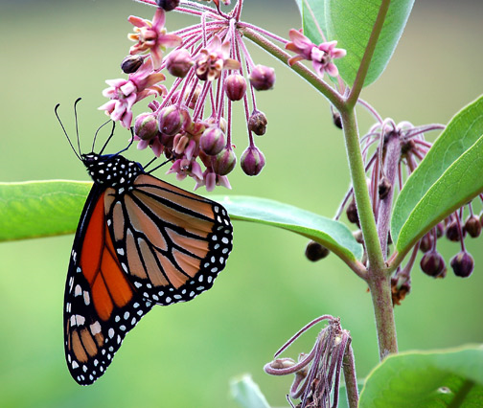
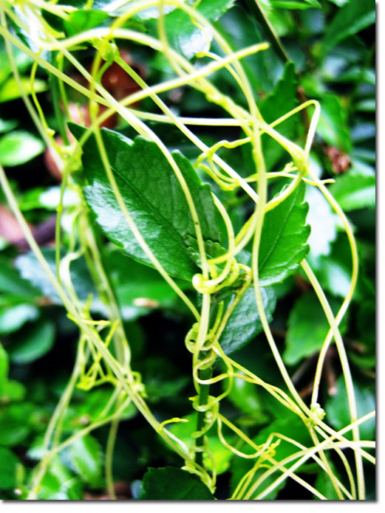
B. Simbiosis Antar-Komponen Ekosistem
Simbiosis parasitisme
Simbiosis mutualisme
Simbiosis komensalisme

Slide 9
C. Aliran Energi dan Daur Biogeokimia
Rantai Makanan

Slide 10
Jaring-jaring Makanan

Slide 11
Tingkat Trofik

Slide 12
Piramida Ekologi

Slide 13
Daur Nitrogen

Slide 14
Daur Fosfor
Batuan tambang
Pelapukan karena cuaca
Penambangan fosfat
Pengolahan limbah
Perubahan geologi
pupuk
hanyut
tumbuhan
Fosfat dalam tanah
Fosfat di lautan
KOMUNITAS BIOTIK
Hewan dan kotoran hewan
biota
detritus
pengurai
sedimentasi
sedimentasi

Slide 15
Daur Karbon

Slide 16
Daur Sulfur

Slide 17
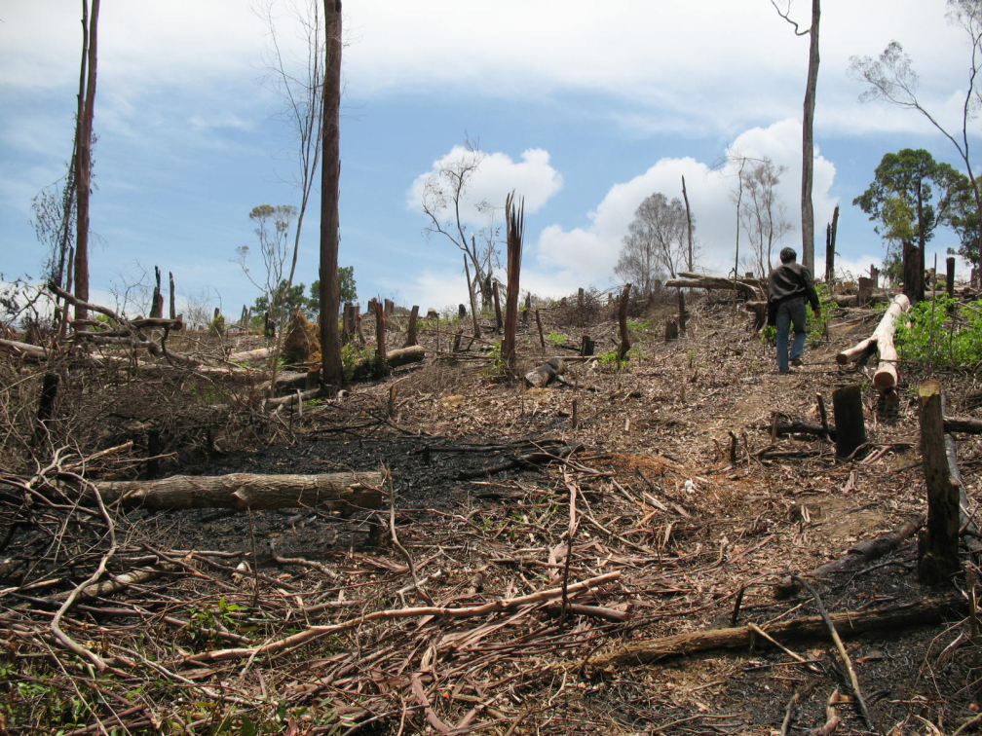
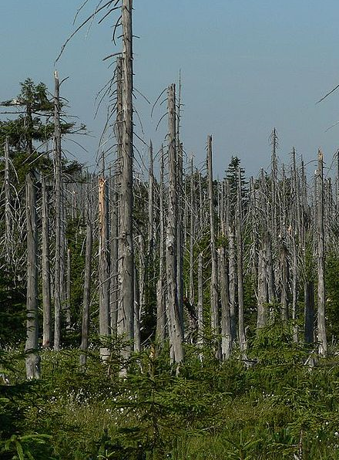
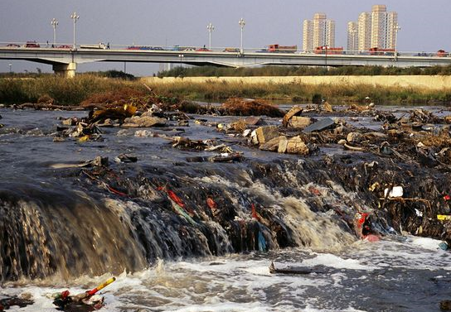
D. Kerusakan Lingkungan
Hujan asam
Kerusakan hutan
Pencemaran sungai

Slide 18
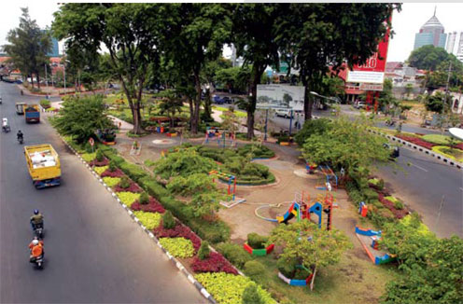
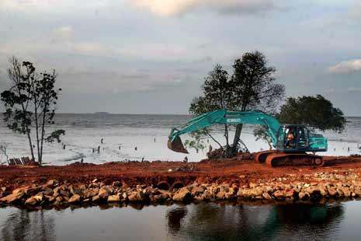
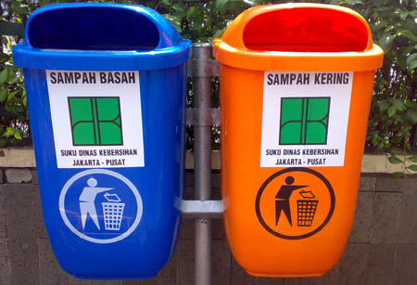
Pembuatan taman kota
Upaya Pelestarian Lingkungan
Penyediaan tempat sampah di tempat –tempat umum
Reklamasi pantai

Slide 19
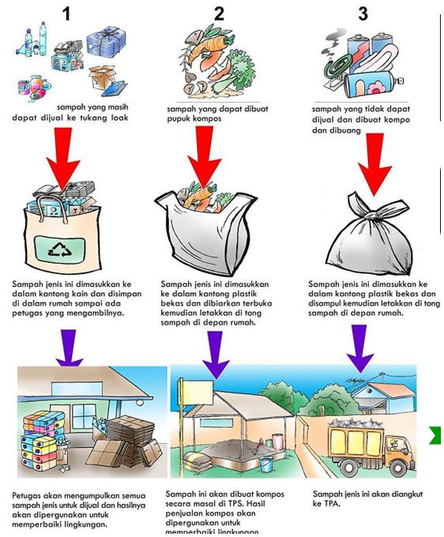
Limbah dan Daur Ulang Limbah

